Slide 1

“ПОДАРУЙ ПОСМІШКУ”

Slide 2


Slide 3
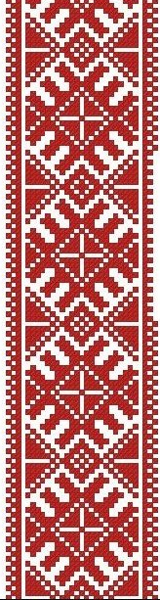
“Композиція у вишивці. Символи в українській народній вишивці”
ЗАВДАННЯ:
Знати види орнаментів.
Знати та використовувати закони композиції у вишивці.
Розуміти значення мотивів - символів в українській народній вишивці.
Вміти розробляти візерунок (схему) вишивки для оздоблення серветки.

Slide 4
Чого ви очікуєте?
Від уроку?
Від учителя?
Від себе?
Від однокласників?

Slide 5
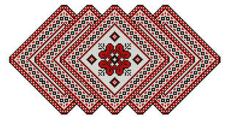

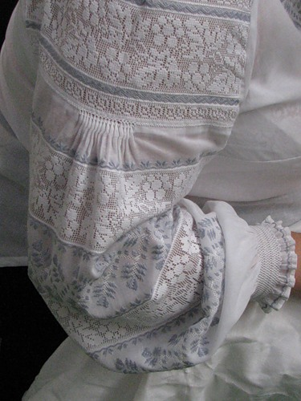
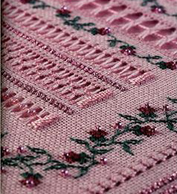
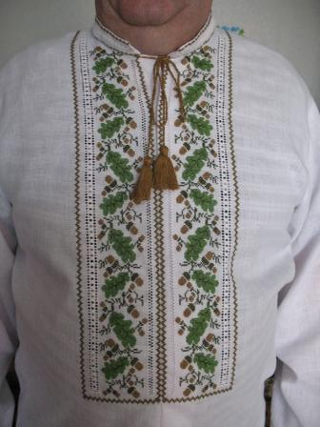
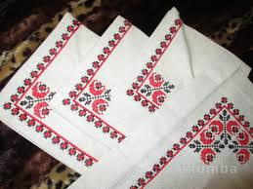
Над яким проєктом ми зараз працюємо?
Що називають проєктом?
Які він має етапи?
Які роботи виконують на першому етапі?
Які роботи виконують на другому етапі?
Бесіда

Slide 6
1. Цей інструмент використовується для натягування тканини під час
вишивання.
2. Цим швом вишивають стебла рослин.
3. Як називається тканина для вишивання?
4. Як називаються бавовняні нитки для вишивання?
5. Цей шов вишивається стібками однакової довжини з однаковими проміжками.
6. Чи потрібно зав’язувати вузлики під час вишивання?
7. Про який шов йдеться: «На лицьовому боці шов утворює ряд похилих стібків, що перехрещуються вгорі і внизу. На зворотному боці тканини – дві паралельні пунктирні лінії з дрібних стібків»
8. Шов, який утворюється рядом петлеподібних стібків.
9. Має овальне вушко для заправлення нитки.
10. Чи правильне твердження, що вишивку прасують із вивороту?
11. Як називається процес прикрашання виробу за допомогою стібків?
12. Чи може доторкатися шнур до підошви праски під час прасування?

Slide 7
Правильні відповіді
П’яльці
Стебловий шов
Канва
Муліне
«Уперед голкою»
Ні
Козлик
Петельний
Голка
Так
Вишивання
Ні

Slide 8
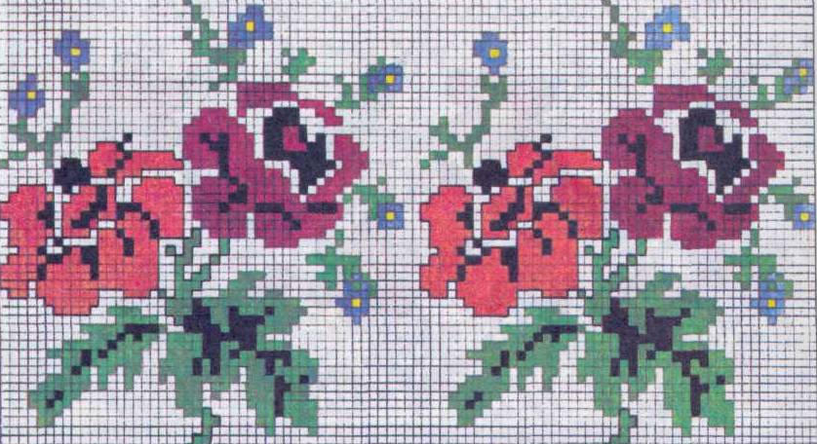
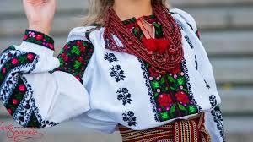
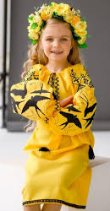
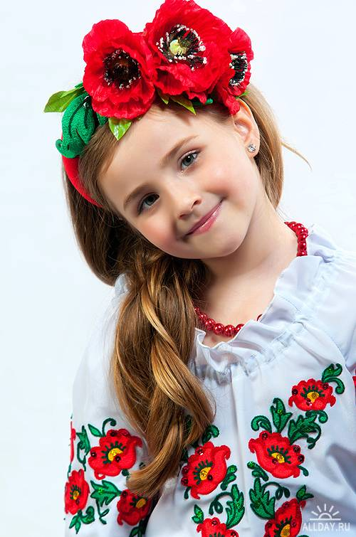
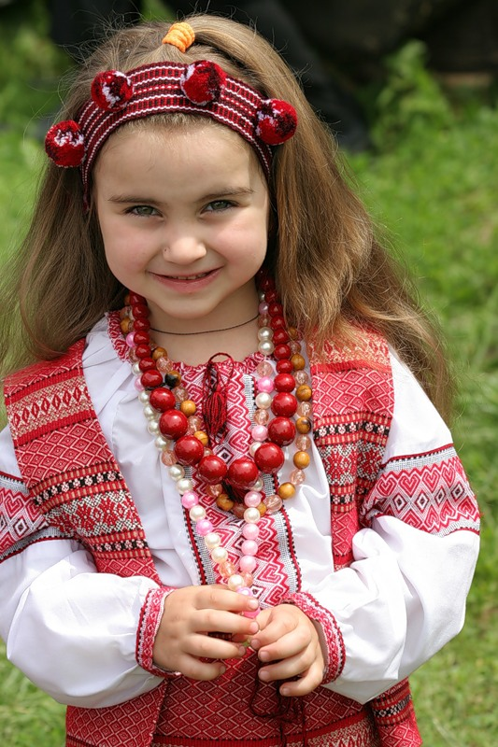
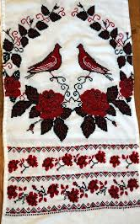
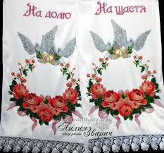
Орнамент – це візерунок,
побудований на ритмічному
чергуванні і поєднанні
різних елементів.

Slide 9
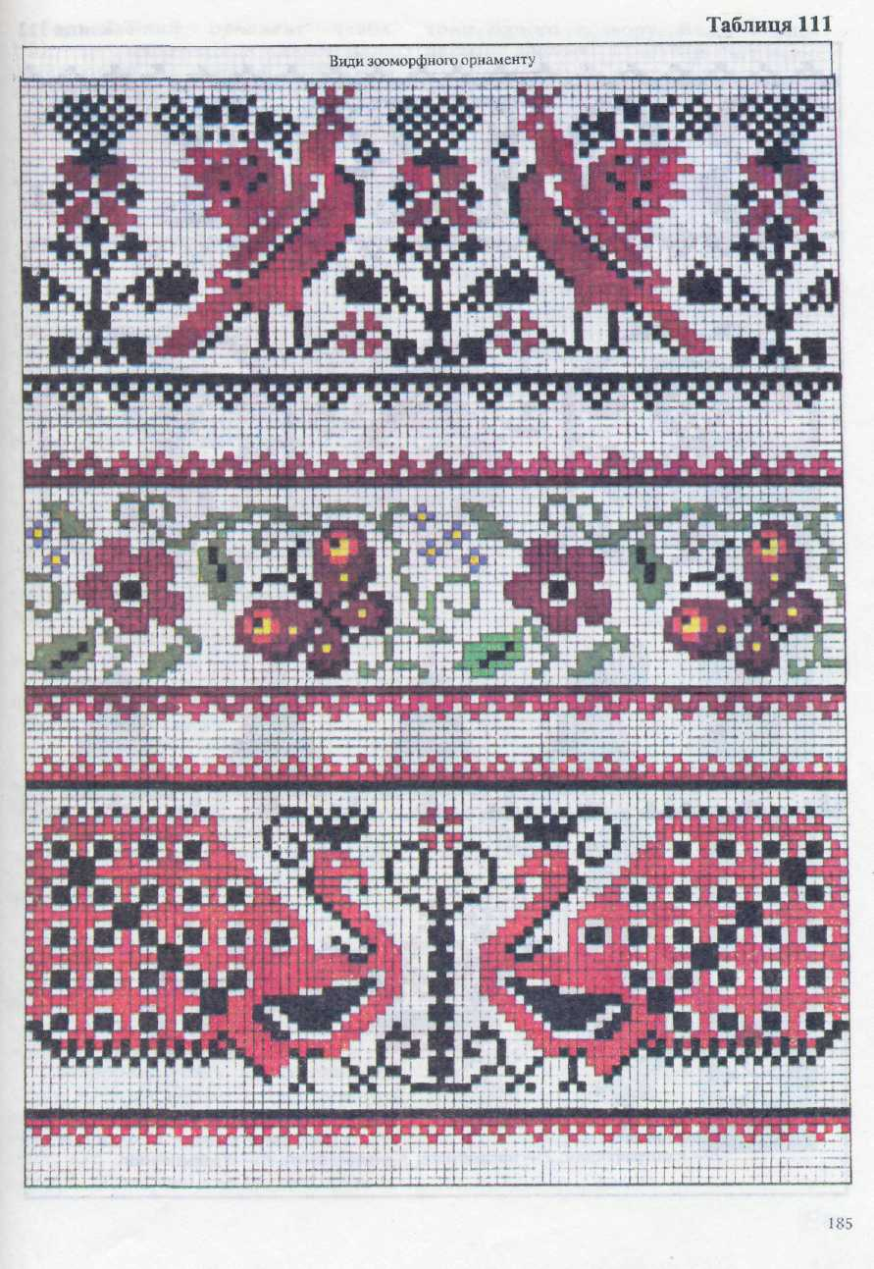
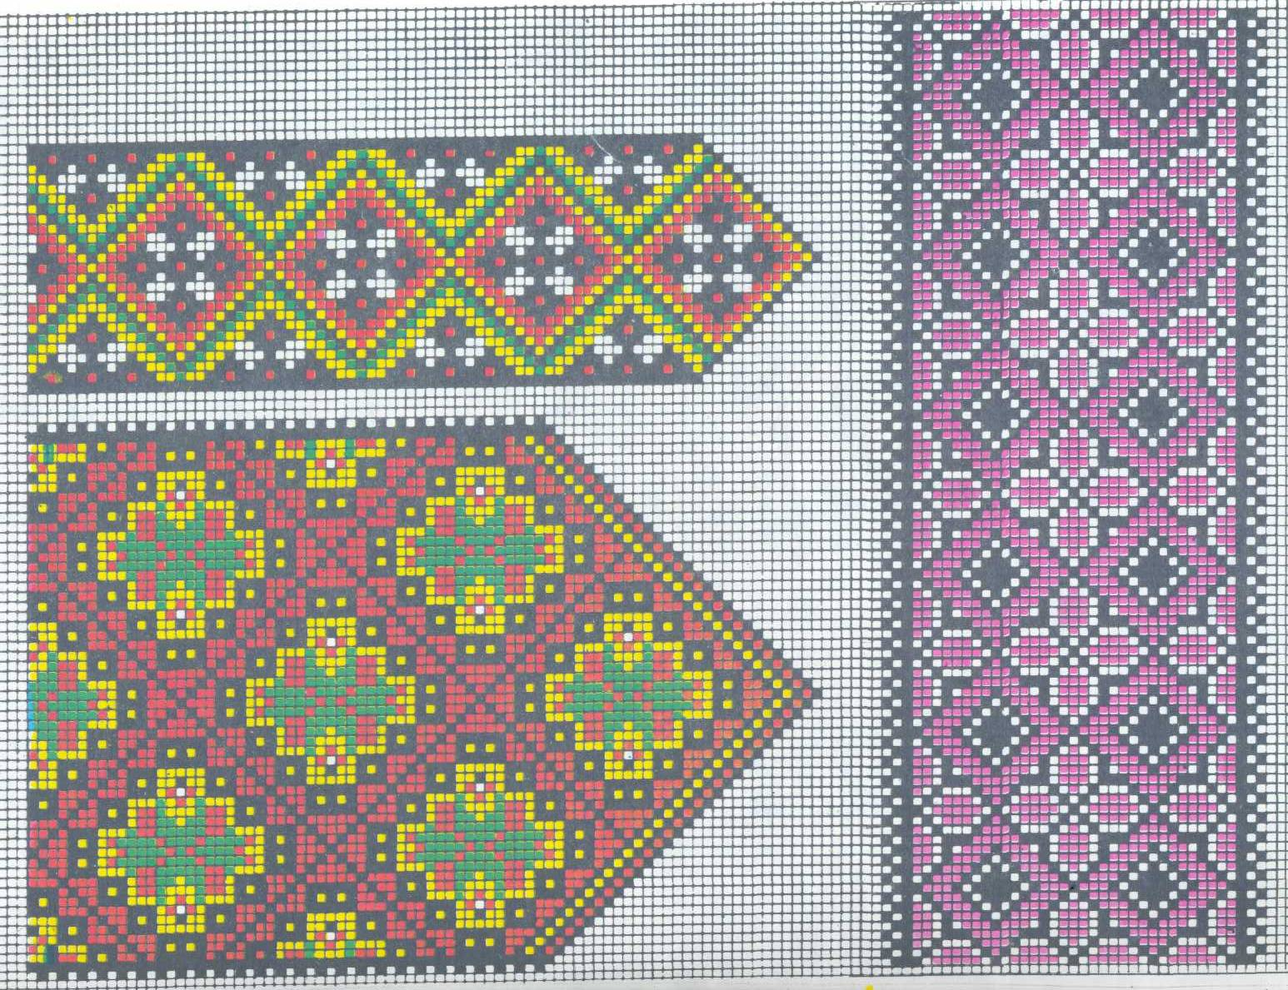
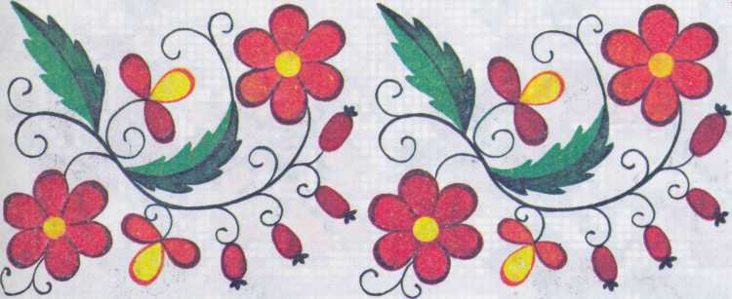
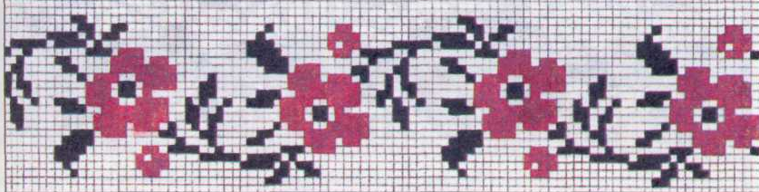
Види орнаментів:
Зооморфний – стилізовані зображення птахів, тварин, риб.
Геометричний-
складений із поєднання геометричних елементів.
Рослинний – із рослинних елементів, декоративно - стилізованих квітів, листя, гілок.
Рослинно- геометризований- поєднання рослинних та геометричних мотивів.

Slide 10
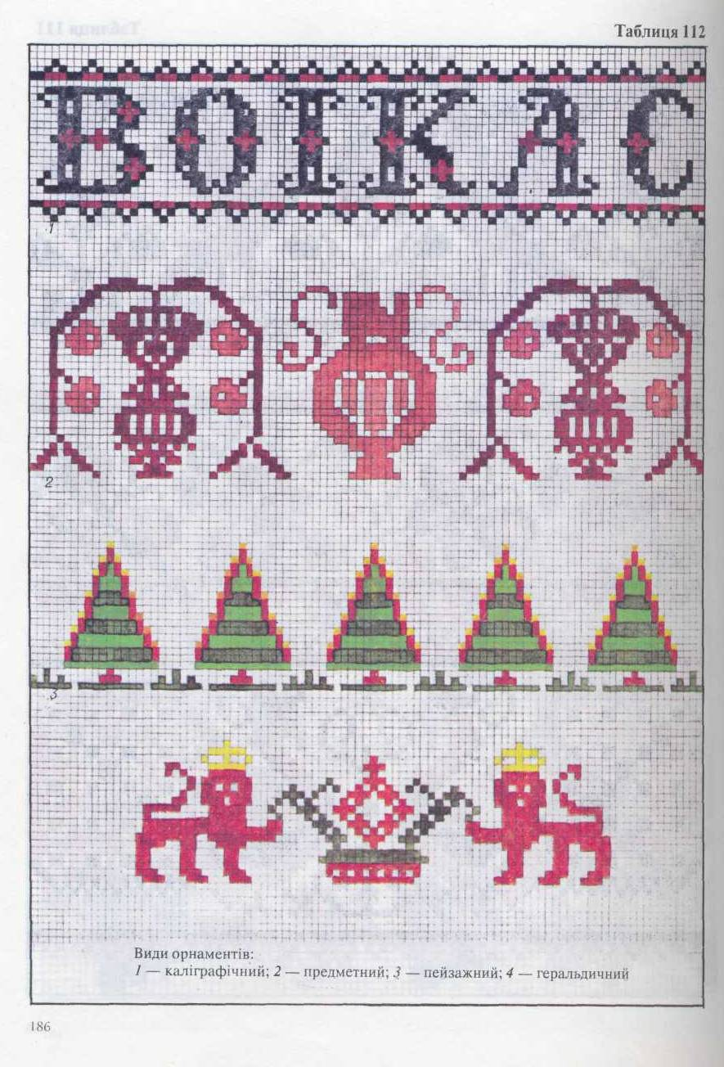
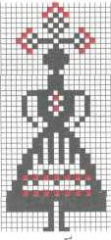
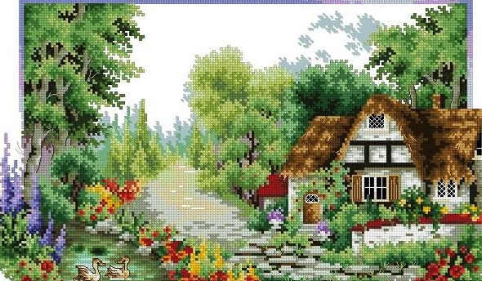
Види орнаментів:
Геральдичний -зображення символів держав, зображення гербів
Каліграфічний - вишивка літер, цифр
Антропоморфний –
стилізоване зображення силуетів людей
Пейзажний – мотиви, які зображають природу, архітектуру..

Slide 11
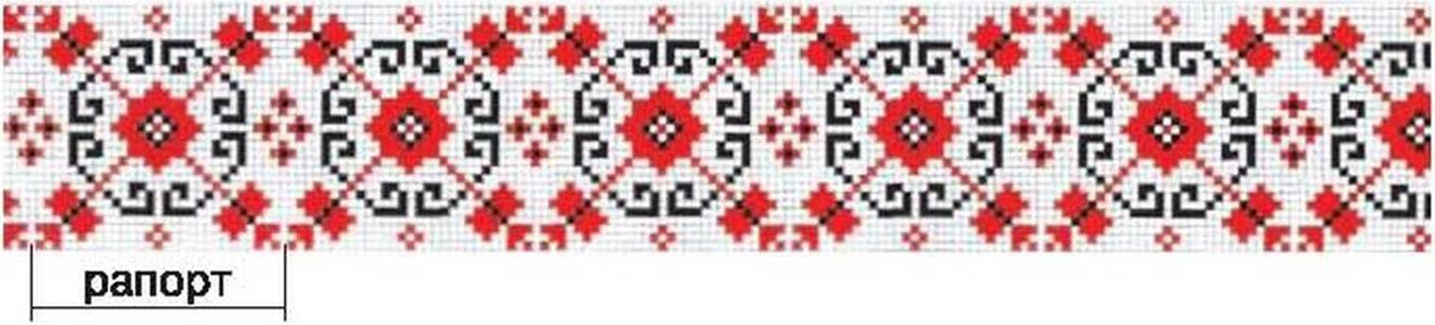
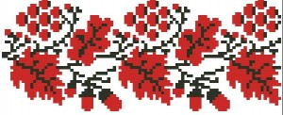
Рапорт –найменша частина
орнаменту, яка рівномірно
повторюється.

Slide 12
Рапорт – найменша частина
орнаменту, яка рівномірно
повторюється.

Slide 13
РОБОТА У ГРУПАХ
За запропонованими ілюстраціями визначте вид орнаменту та виділіть його рапорт.

Slide 14
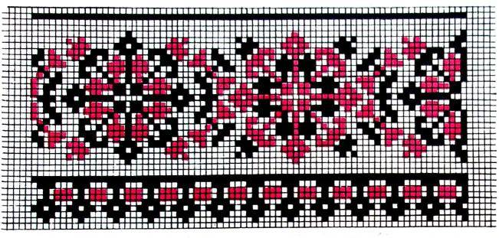

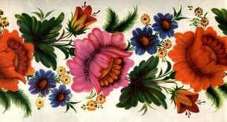
Правильні відповіді
Рослинно-геометризований
Геометричний
Рослинний

Slide 15
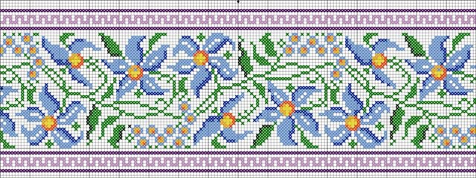
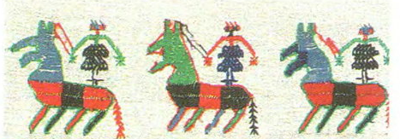

Правильні відповіді
Рослинний
Зооморфно-антропоморфний
Рослинно-зооморфний

Slide 16
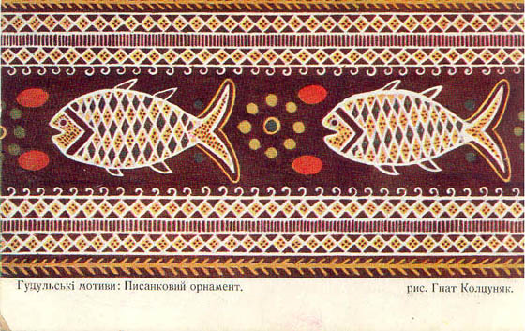
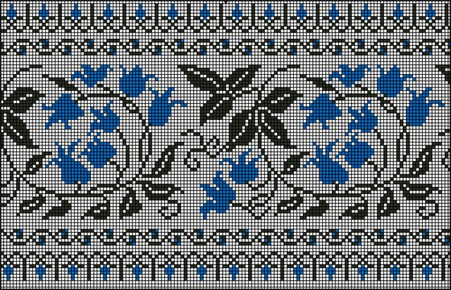
Правильні відповіді
Рослинно-зооморфний
Зооморфно-геометричний
Рослинний

Slide 17

СИМВОЛИ УКРАЇНСЬКОЇ
НАРОДНОЇ ВИШИВКИ

Slide 18
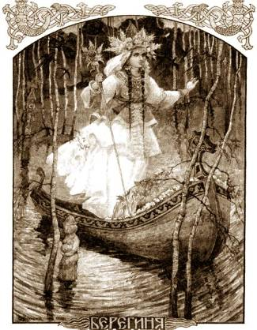
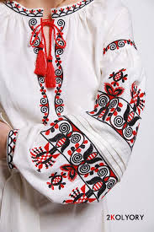
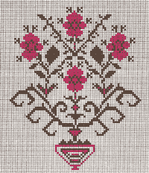
БЕРЕГИНЯ
Материнська сила жінки

Slide 19
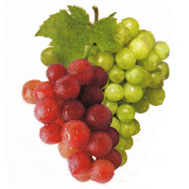

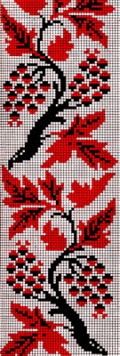
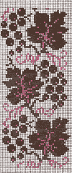
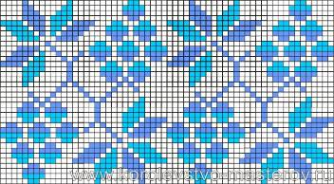
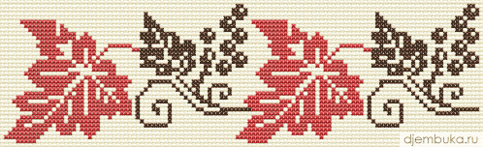
ВИНОГРАД
Родючість, заможність
Символ створення сім’ї

Slide 20
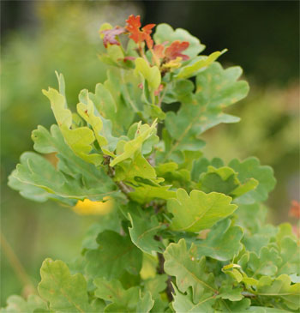
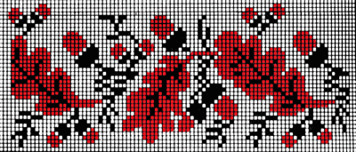
ДУБ
Символи краси та сили, але сили незвичайної, краси невмирущої

Slide 21

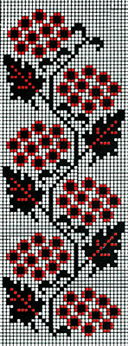
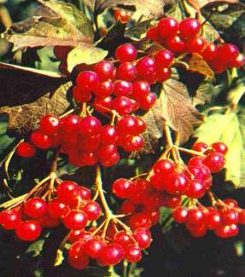
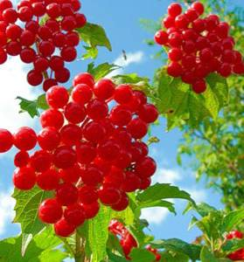
КАЛИНА
Жіноча краса, здоров’я, вірність, життєва стійкість та сила
Символ невмирущого роду

Slide 22

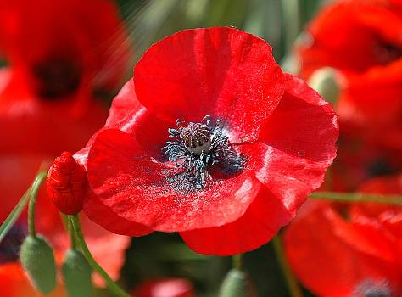
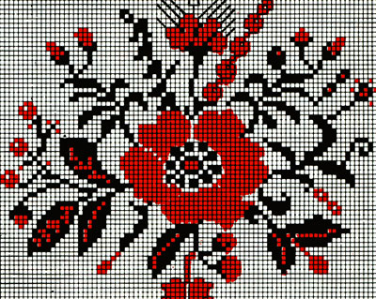
МАК
Розквіт жіночої краси
Пам’ять народу
Збереження та продовження роду

Slide 23
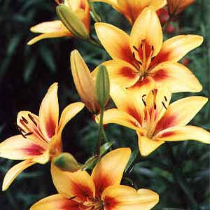
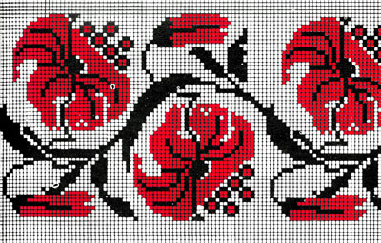
ЛІЛЕЯ
Символ дівочих чарів, чистоти
Народження, розвиток, безперервність життя

Slide 24
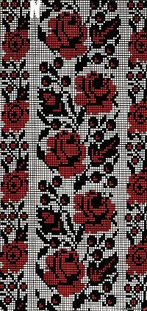
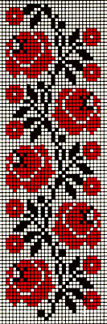
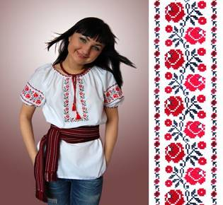
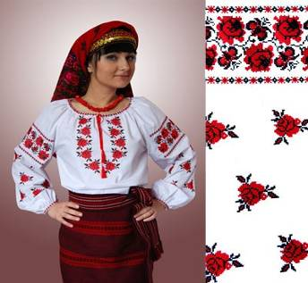

ТРОЯНДА (РУЖА)
Кохання, милосердя, сонце

Slide 25
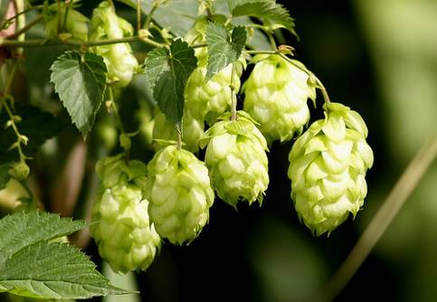

ХМІЛЬ
Розвиток
Молоде буяння
Любов

Slide 26






Ластівка – «чиста пташка», якій притаманна жіноча символіка.
Вона несе на своїх крилах радість-весну.
Пава за красу свого пір’я є символом розквіту, молодості. Про струнку, гарно одягнену дівчину кажуть: «Пливе, наче пава». Пір’ям пави прикрашали головні убори.

Slide 27





Пара лебедів символізують вірність один одному та кохання, це символи молодят. На весільних рушниках часто вишивають і інших птахів – голубів
(символ любові і злагоди), павичів, півнів, соколів. Всі вони мають бути обов’язково в парі.
У народній уяві голуб – свята, жертвенна, «божа пташка» (як ластівка, жайворонок, соловей), символ чистоти, очищення та весільно-ритуальних обрядів.

Slide 28




Композиція -
творче поєднання елементів узору, об'єднаних кольором, змістом, формою.

Slide 29







Приклади розташування орнаменту на серветках та рушниках

Slide 30

На якому малюнку правильне розміщення вишивки?

Slide 31

Поєднання контрастних кольорів у вишивці

Slide 32

Вишивки, виконані в теплій і холодній кольорових гамах

Slide 33



Практична робота: Розробка візерунка (схеми) для вишивання серветки.
На аркуші паперу в
клітинку розробити
ескіз орнаменту
для серветки.
Для роботи тобі знадобиться:аркуш паперу в клітинку, фломастери.

Slide 34
Щоб узагальнити свої знання про вишивку, складемо сенкан про вишивку.
Алгоритм написання сенкану
1 рядок – Вишивка (тема, одне слово - іменник),
2 рядок – 2 прикметника,
3 рядок – 3 дієслова,
4 рядок –фраза, що виявляє ставлення автора до теми (4 слова),
5 рядок –асоціація до теми (1 слово - іменник).

Slide 35
«Закінчи речення »
Сьогодні на уроці я …
Найбільше мені сподобалося …
Я дізналась …
Найбільше труднощів я відчула …
Мій настрій…
Я можу сказати, що навчилась…
Тепер я умію..
Після цього уроку в мене є бажання…

Slide 36
Домашнє завдання:
- Закінчити розробку композиції вишивки для оздоблення серветки
Принести інструменти і матеріали для вишивання серветки

Slide 37
Гра «Блеф – клуб» (Так чи ні ?)
Орнамент – це послідовне повторення окремих мотивів.
Рапорт – частина орнаменту, яка повторюється тричі.
Орнамент який поєднує у собі геометричні мотиви –зооморфний.
Геральдичний орнамент – це композиція із зображенням гербів, орденів, медалей, емблем, значків.
Композиція – це оздоблювальний візерунок, побудований на ритмічному чергуванні і поєднанні різних елементів .
Рослинний орнамент містить зображення листя, квітів, дерев.
Орнамент - поєднання елементів узору за змістом, кольором, формою, що відображає творчий задум автора.
Слово «орнамент» в перекладі з польської означає «прикраси».

